Slide 1













Automático

Slide 2
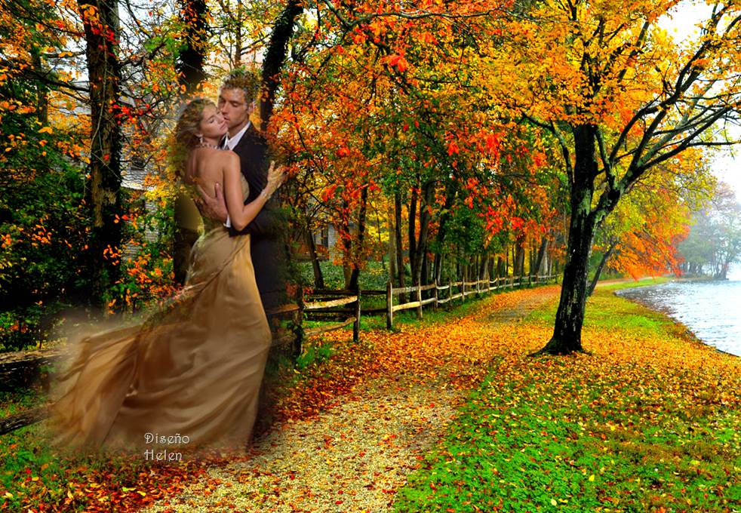
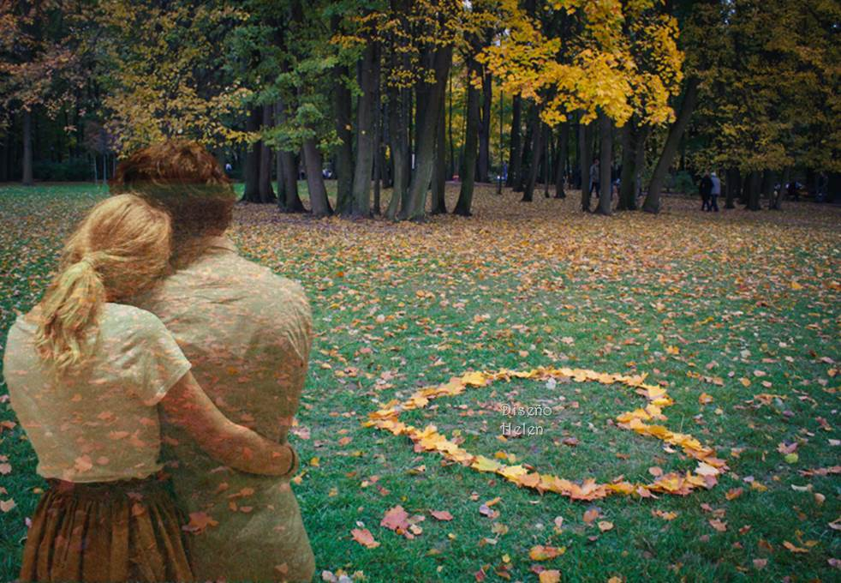
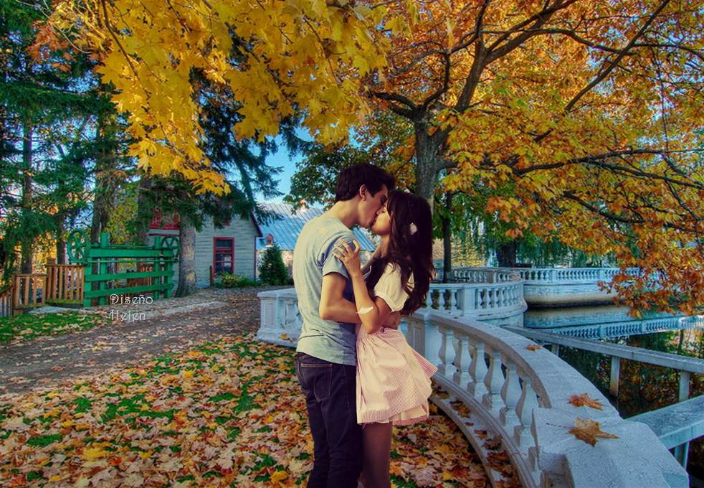
Llega el otoño… tan bella estación
con tan hermosos colores anaranjados,
parques llenos de hojas, ese ruído de pisarlas.

Slide 3
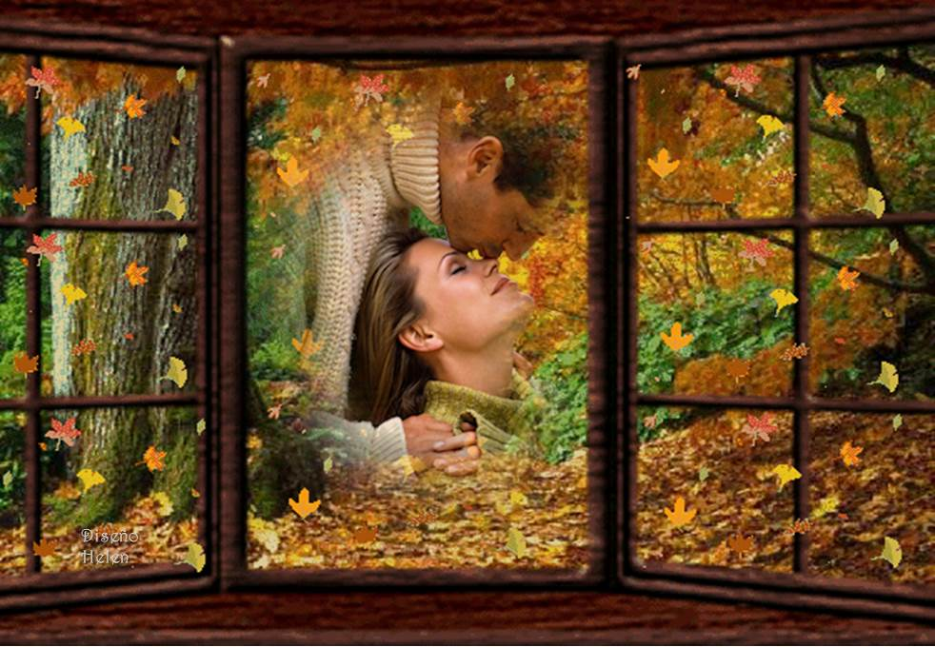
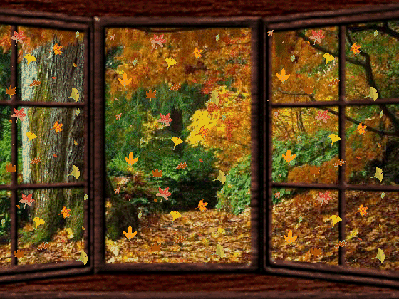

Diseño
Helen

Slide 4
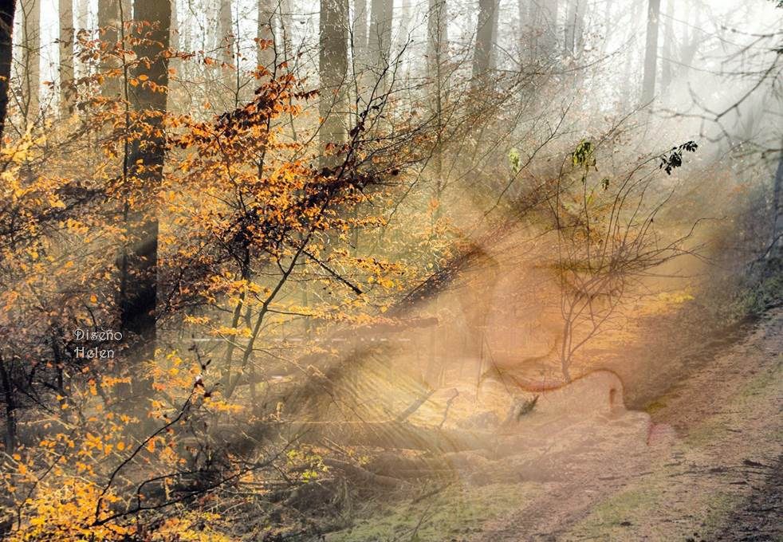


Llega el otoño con la suave brisa de tus caricias,
de tus hermosas palabras, esos atardeceres con olor a tu amor,
que me llega como viento fresco, que me llena el alma.

Slide 5
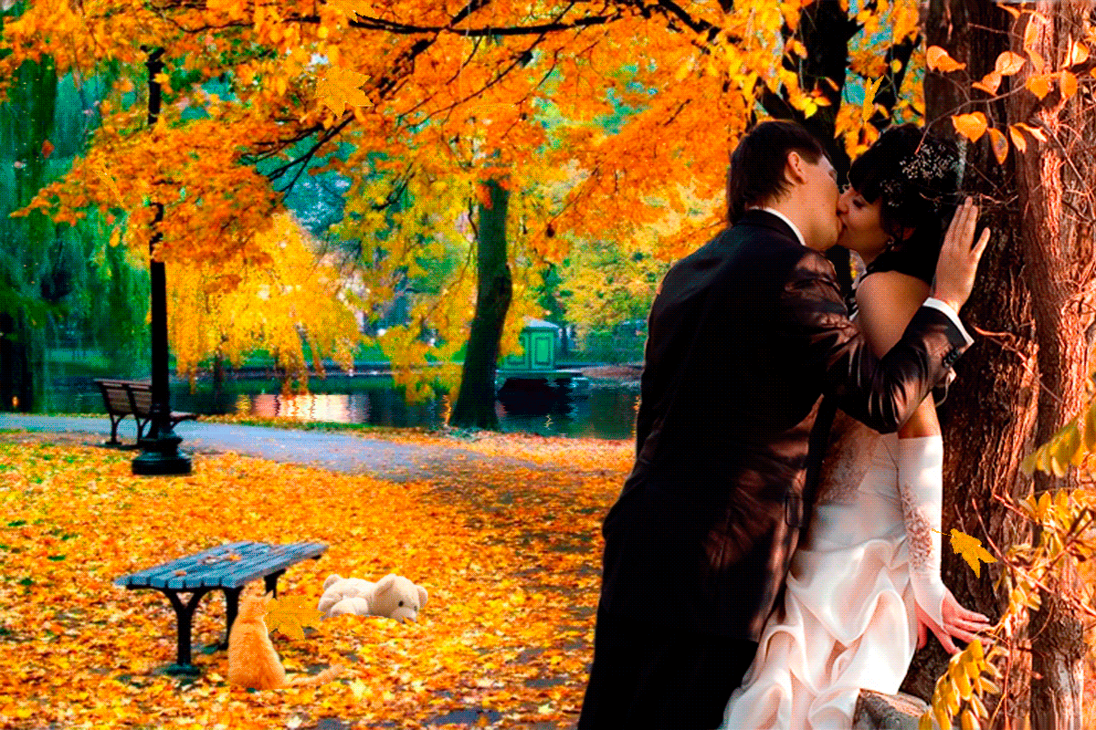
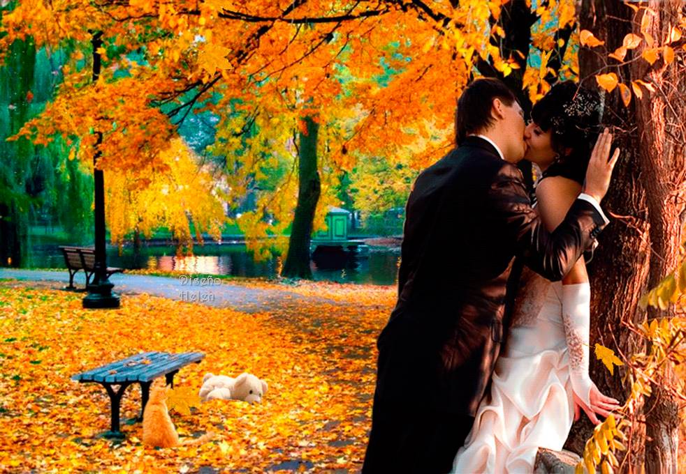
Diseño
Helen

Slide 6
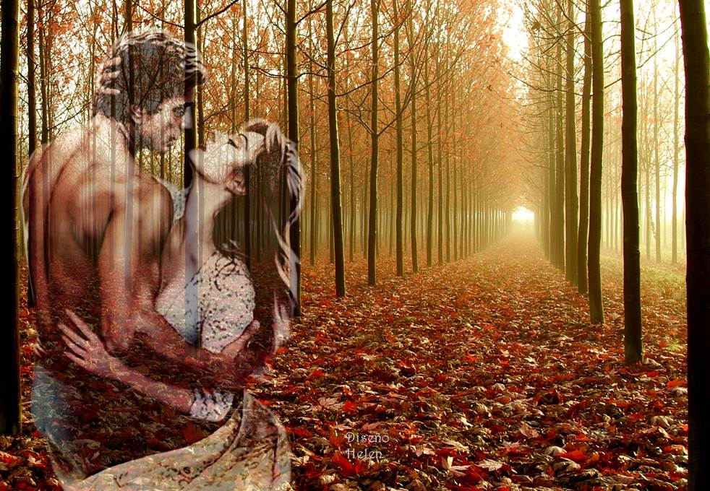
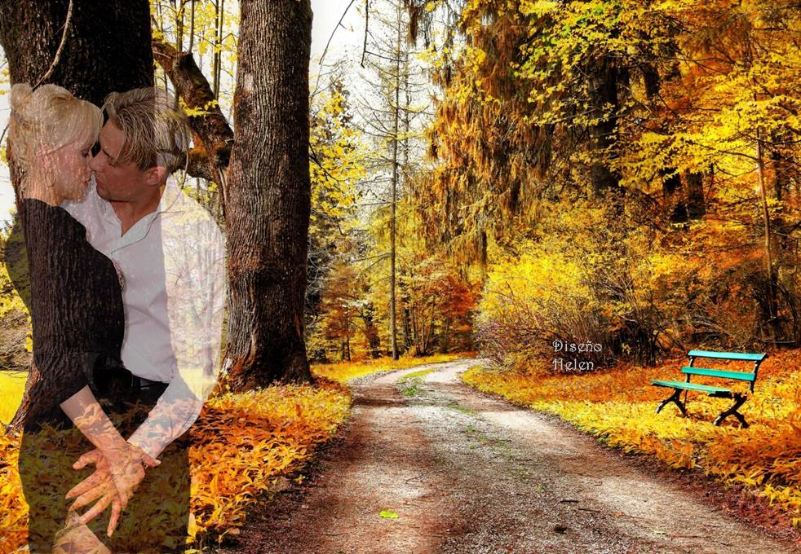

Llega el otoño… bella estación, dulces melancolías,
los pájaros van en busca del calor, como yo busco el tuyo,
las hojas cambian de color, como mi cara al verte,
los días son más cortos, las noches más largas, las tardes más dulces, tan dulces como tus besos.

Slide 7
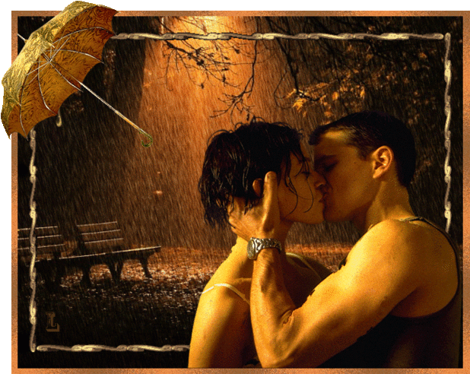
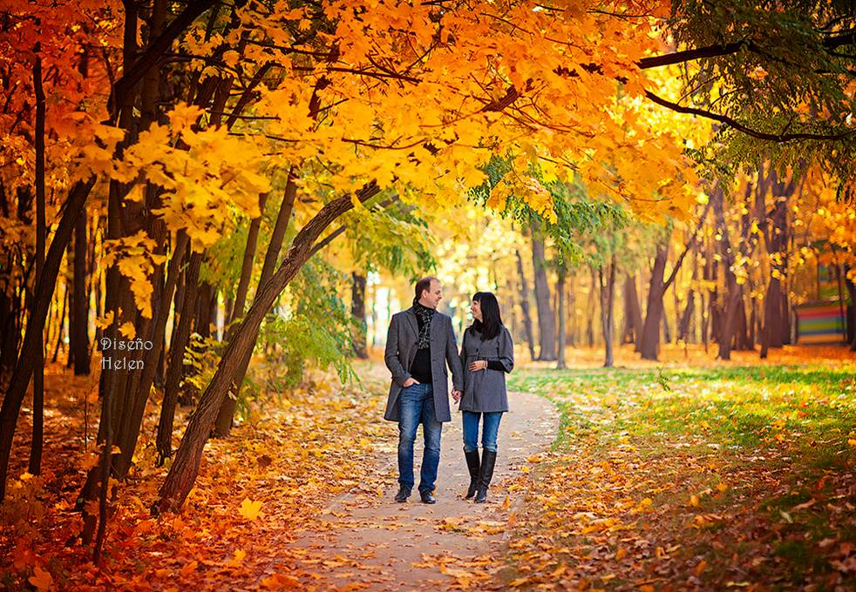
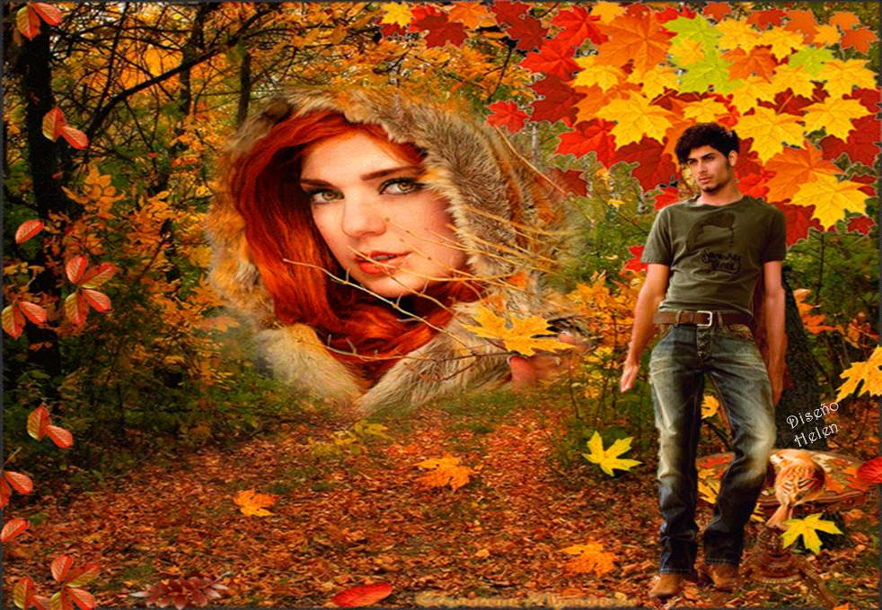
Llega el otoño… llegan las lluvias,
con ellas las hojas caen, formando un manto de bellos colores.
Diseño
Helen

Slide 8
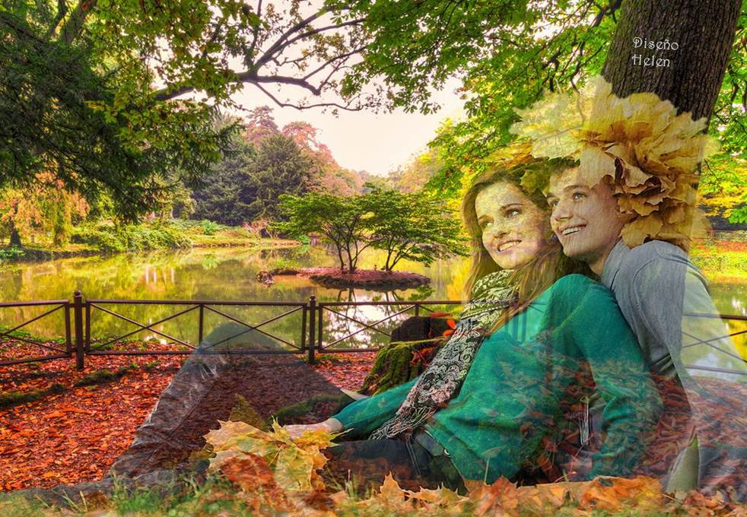


Slide 9

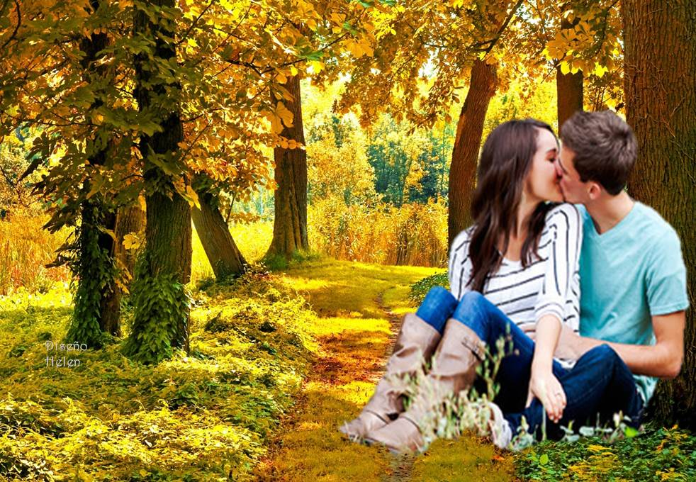

Slide 10
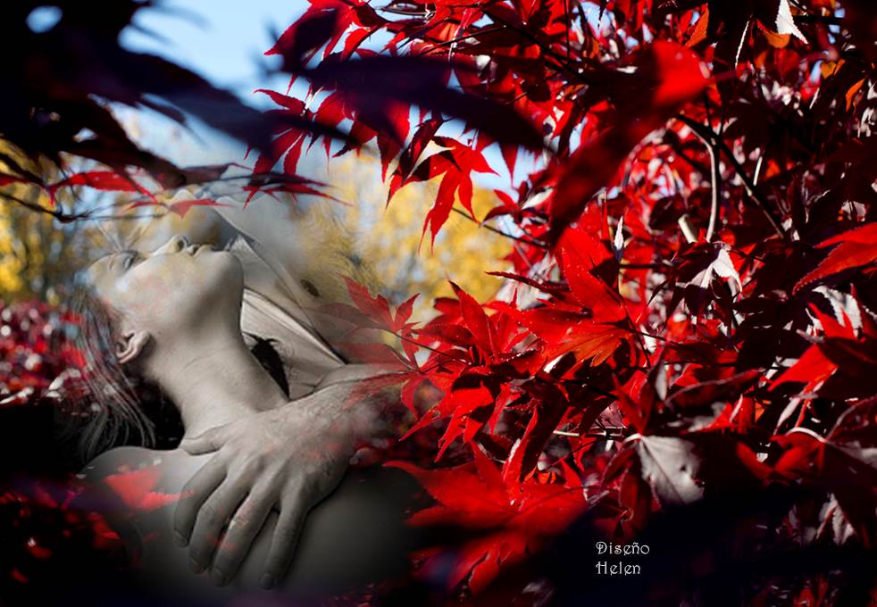
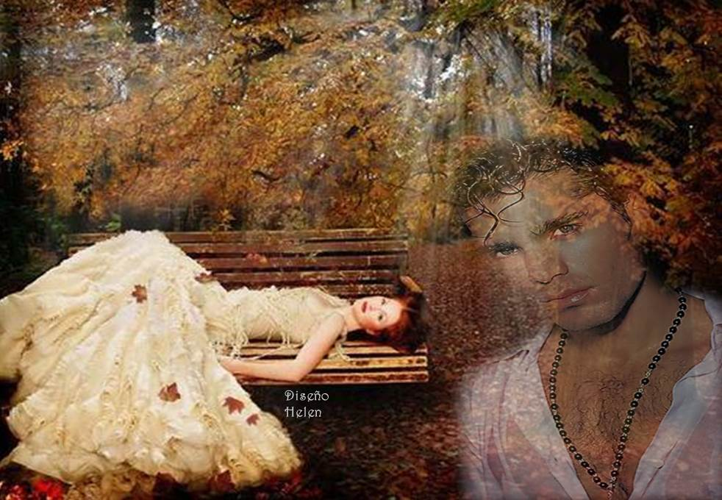

Llega el otoño… invita a escuchar hermosas melodías junto a tí.

Slide 11
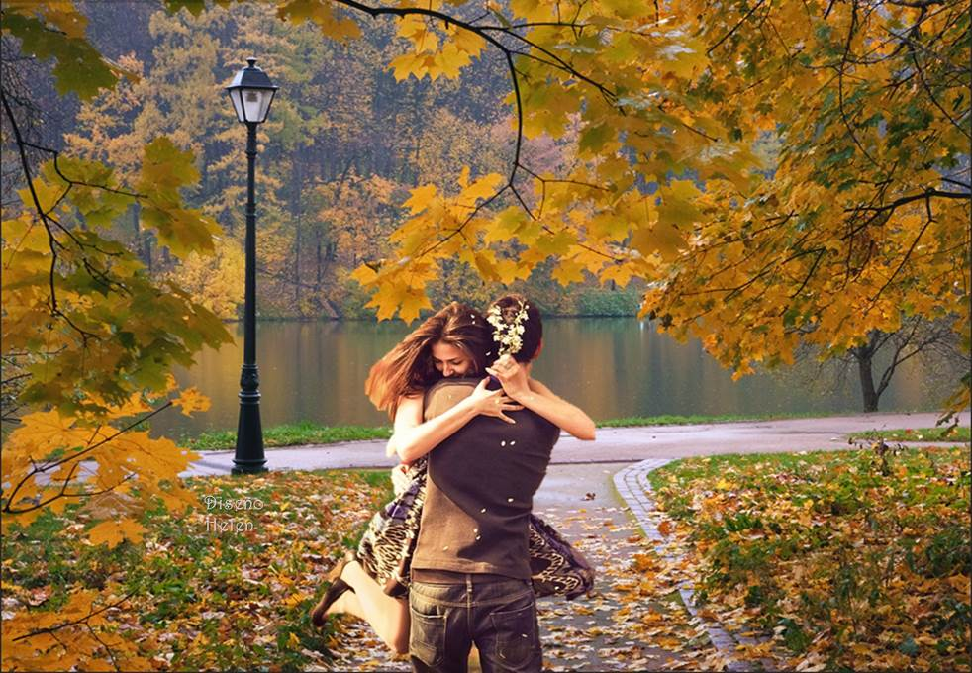
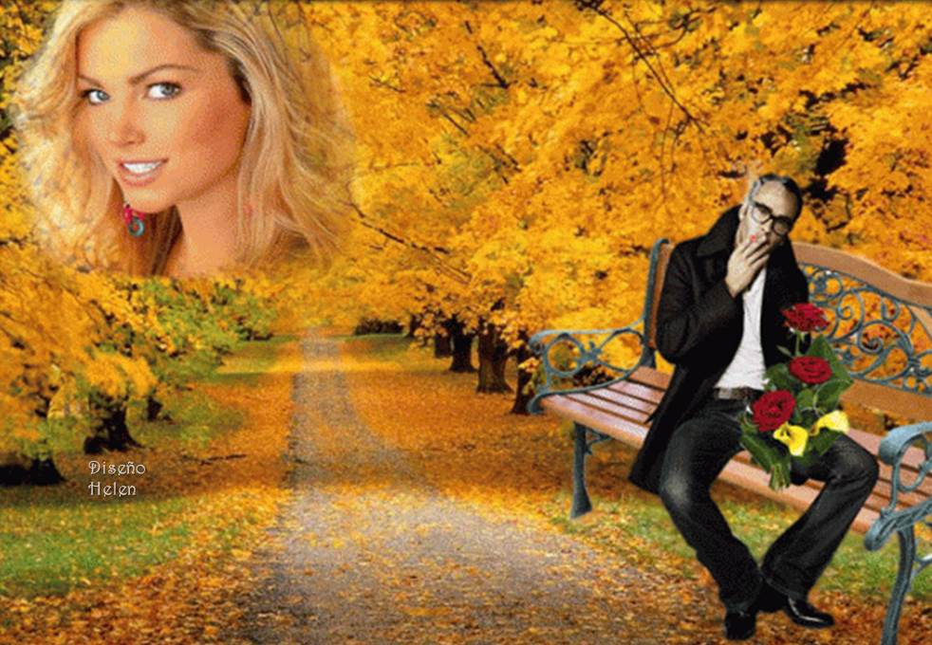

Slide 12
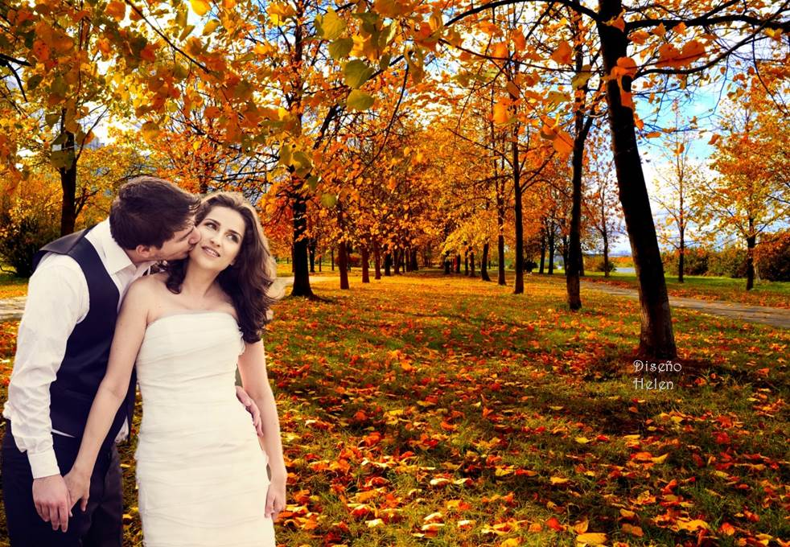
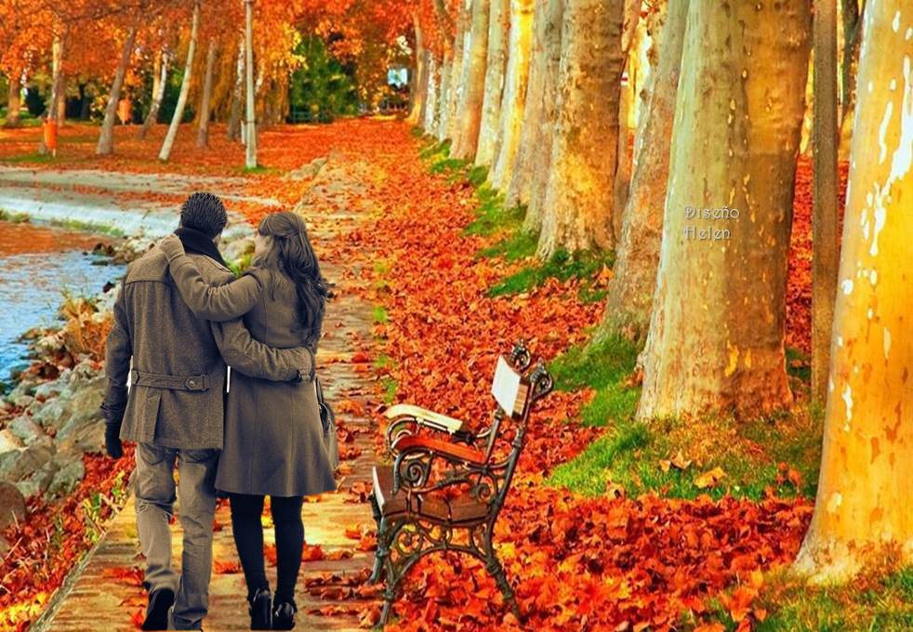
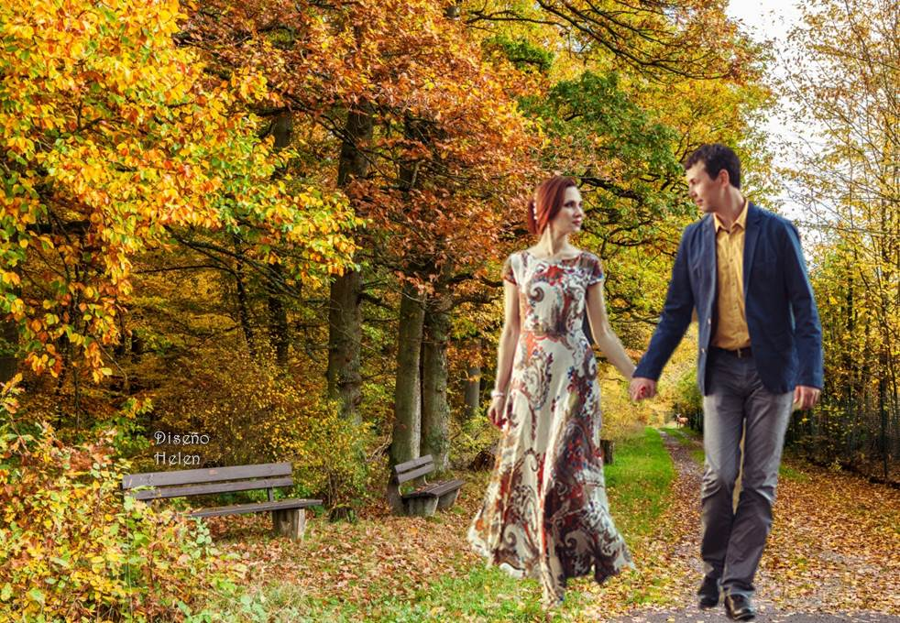
“Las hojas amarillas caen en la alameda,
en donde vagan tantas parejas amorosas.

Slide 13
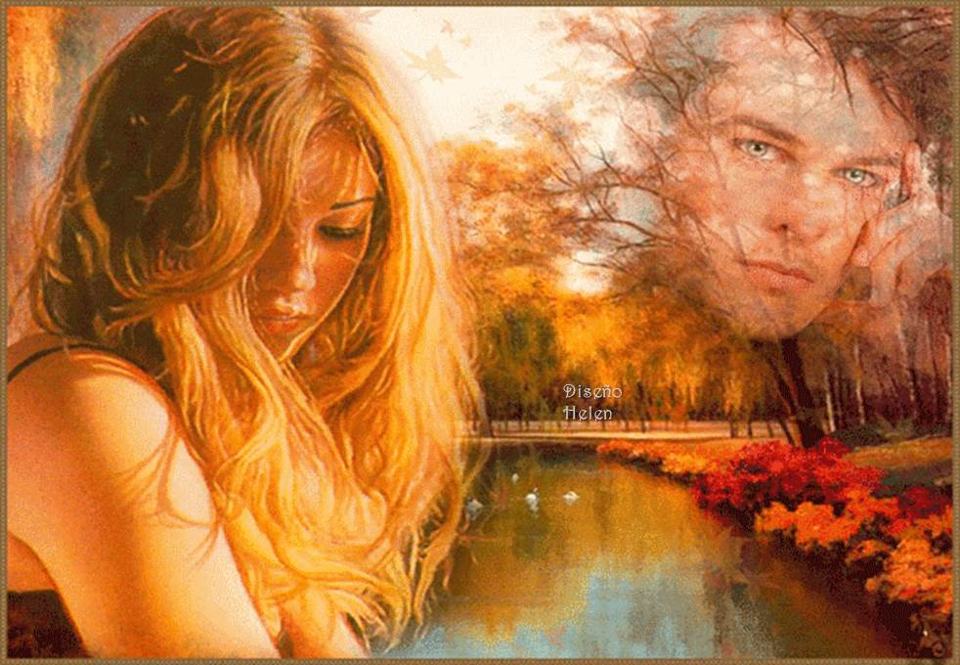

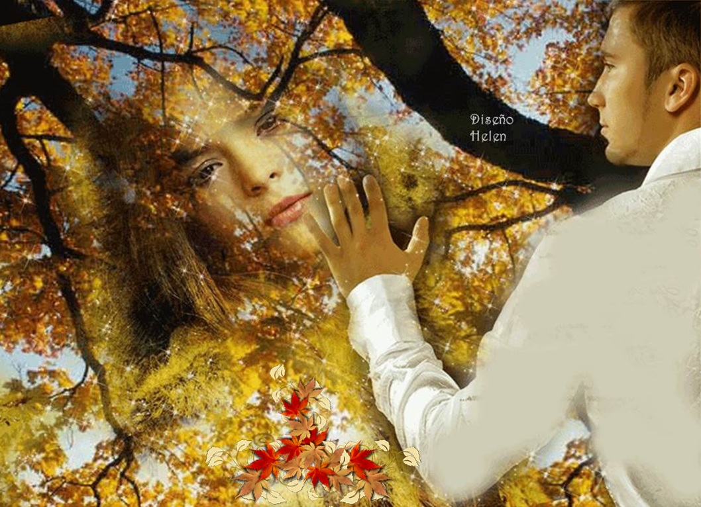
Viento de otoño, tan fugaz como tú se fue mi amor.”

Slide 14
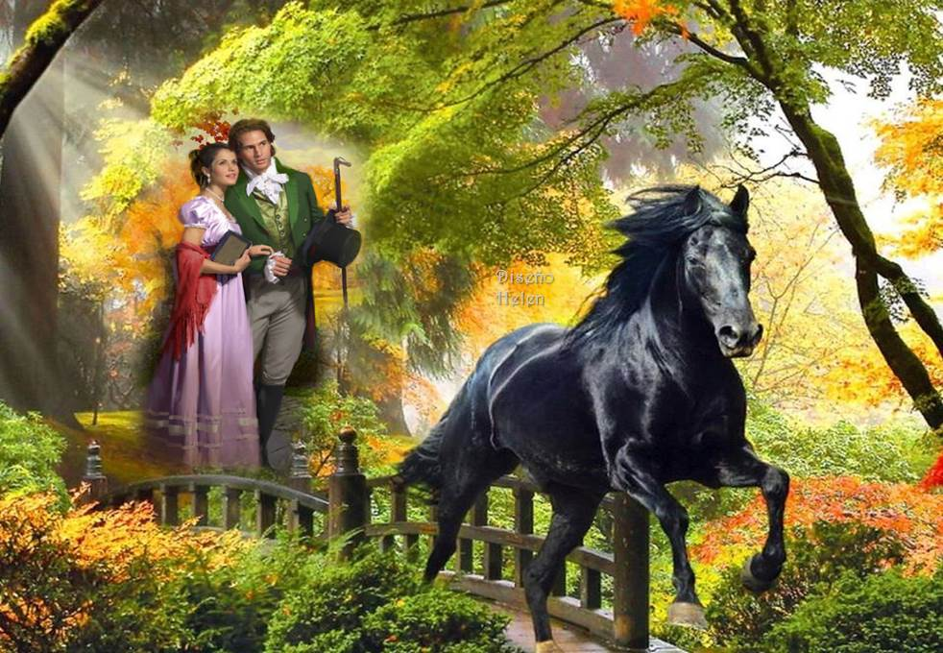
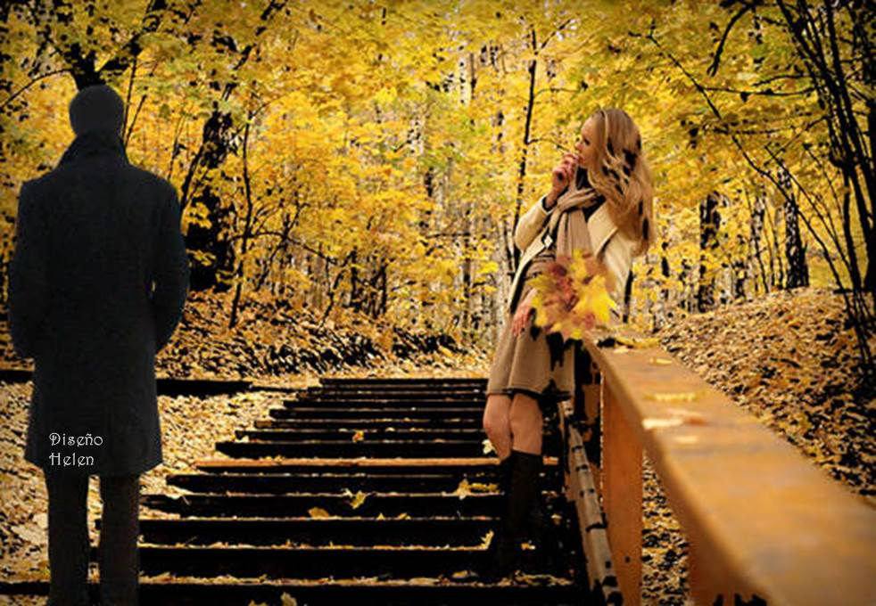

Slide 15
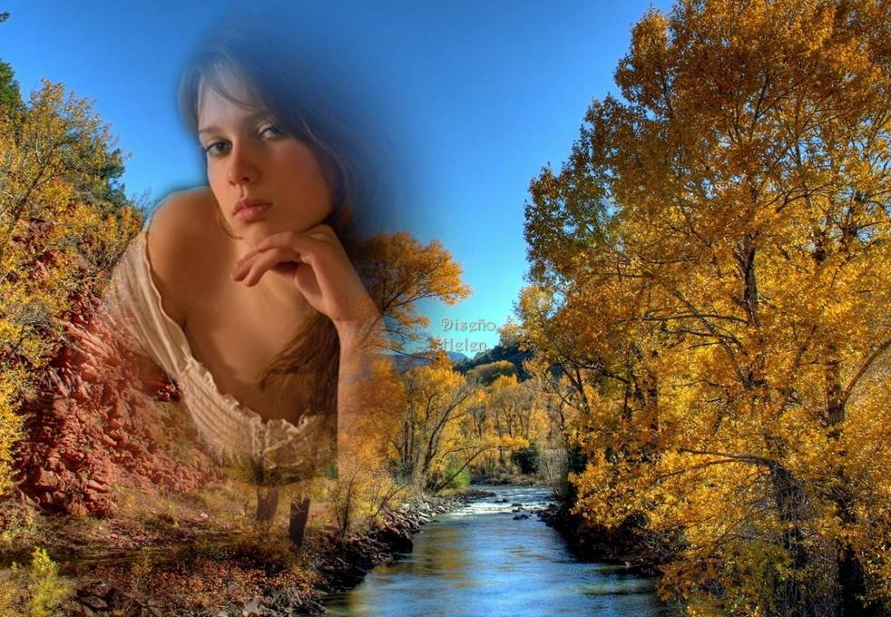

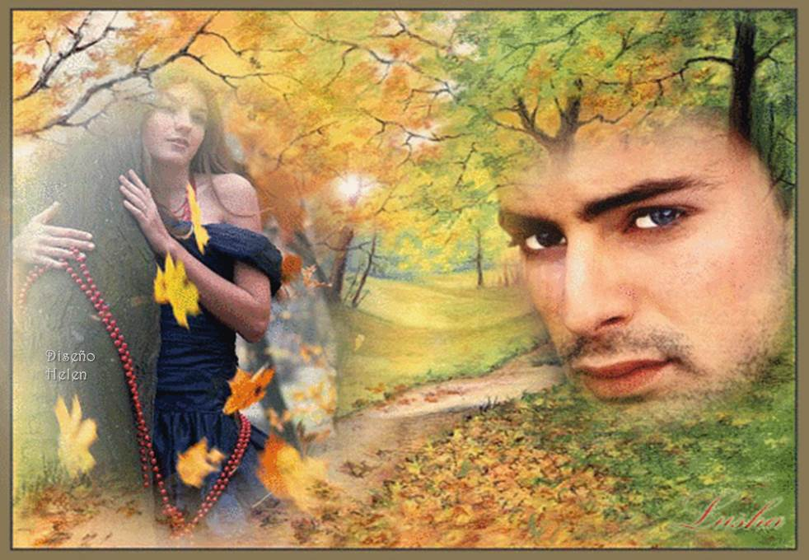
“Volverás en el fin del estío, comienzo del otoño, con tus ojos puestos en los míos, para amarnos eternamente.”

Slide 16
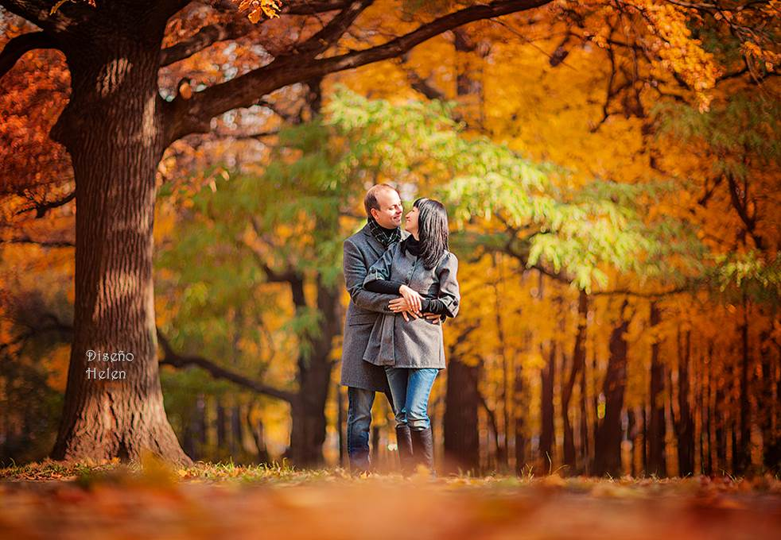
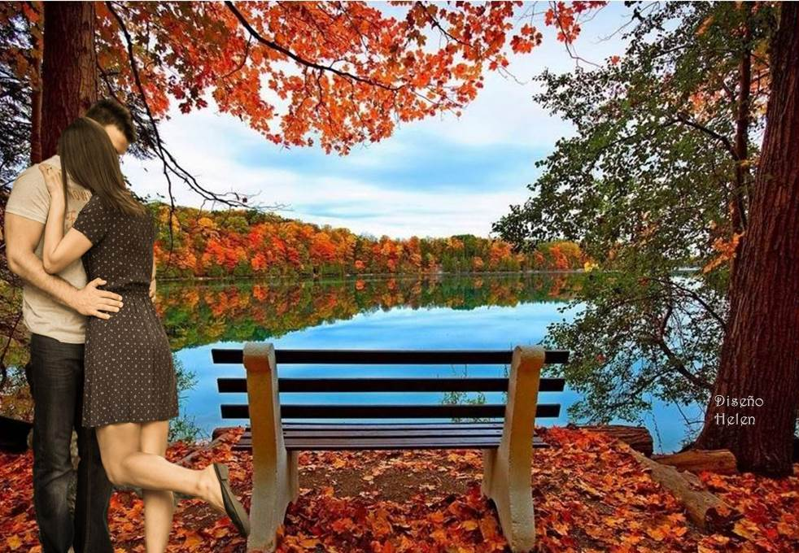

Slide 17
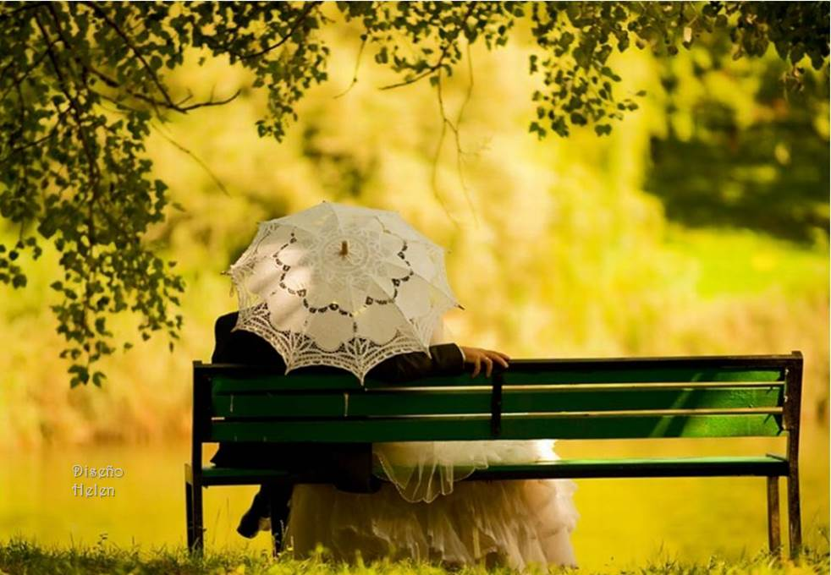
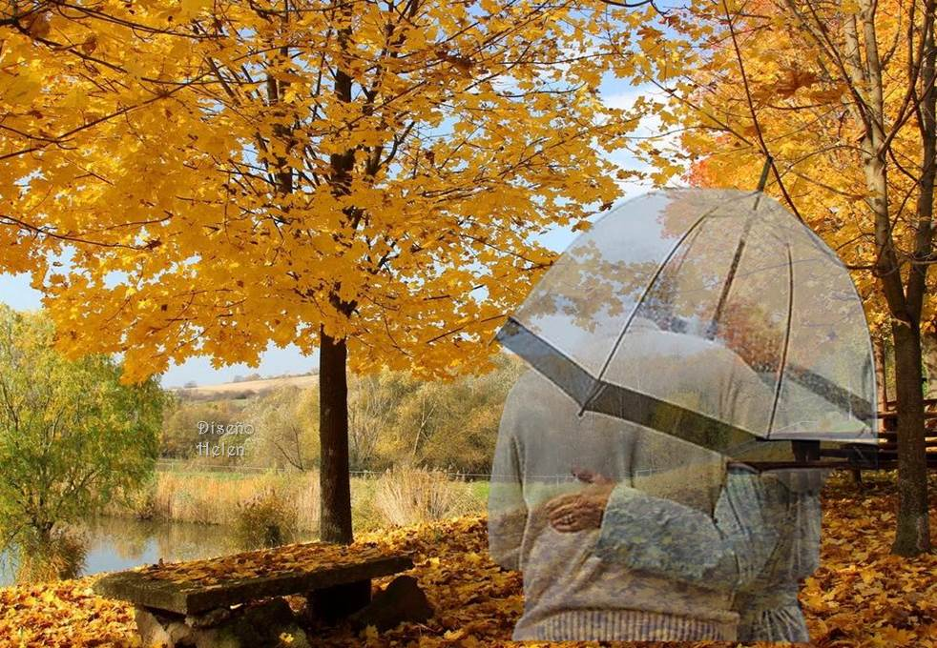

Slide 18
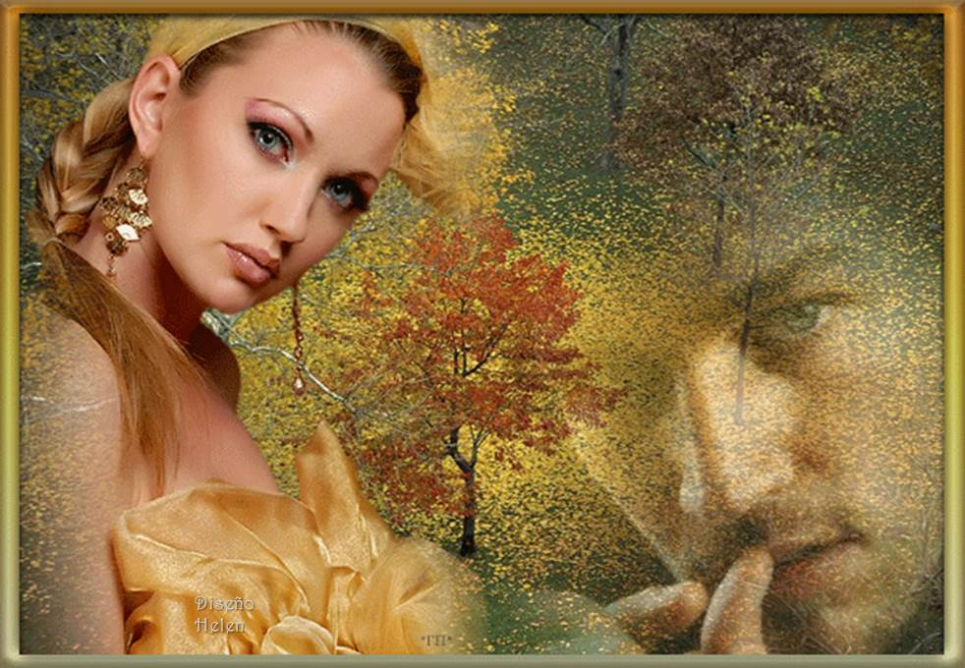
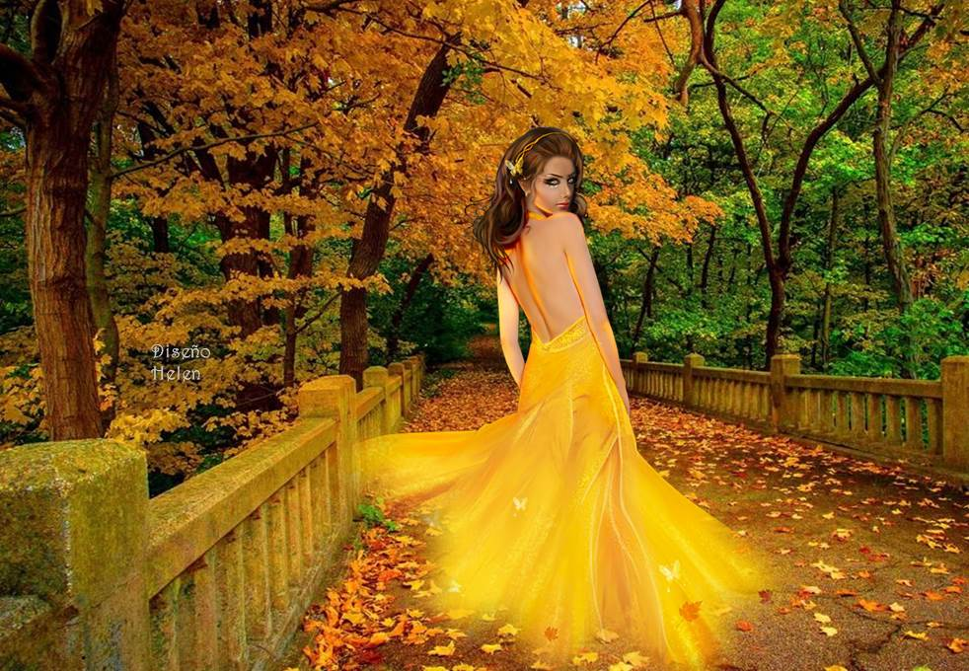





Slide 19







¿Te ha gustado?
Puedes ver más entrando
Aquí
Además puedes recibir powerpoints en tu correo electrónico suscribiéndote aquí:

